Slide 1

Université de Mostaganem — Dr. Madani BELACEL
COURS TIC 09
Réseaux Informatiques
Dr. BELACEL Madani
Année universitaire 2026-2027 / Academic Year 2026-2027
Université de Mostaganem - Département Mathématiques et Informatique

Slide 2
Université de Mostaganem — Dr. Madani BELACEL
Plan du cours
▪ 1. Qu'est-ce qu'un réseau ?
▪ 2. Types de réseaux
▪ 3. Topologies de réseaux
▪ 4. Le modèle OSI et TCP/IP
▪ 5. Adressage IP
▪ 6. Outils et diagnostic
▪ 7. Sécurité des réseaux

Slide 3
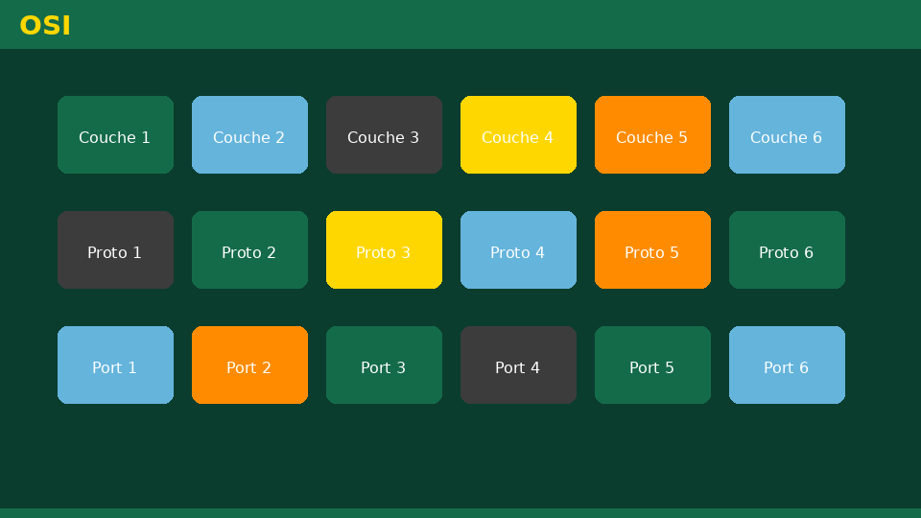
Université de Mostaganem — Dr. Madani BELACEL
Section 1
Qu'est-ce qu'un réseau ?

Slide 4
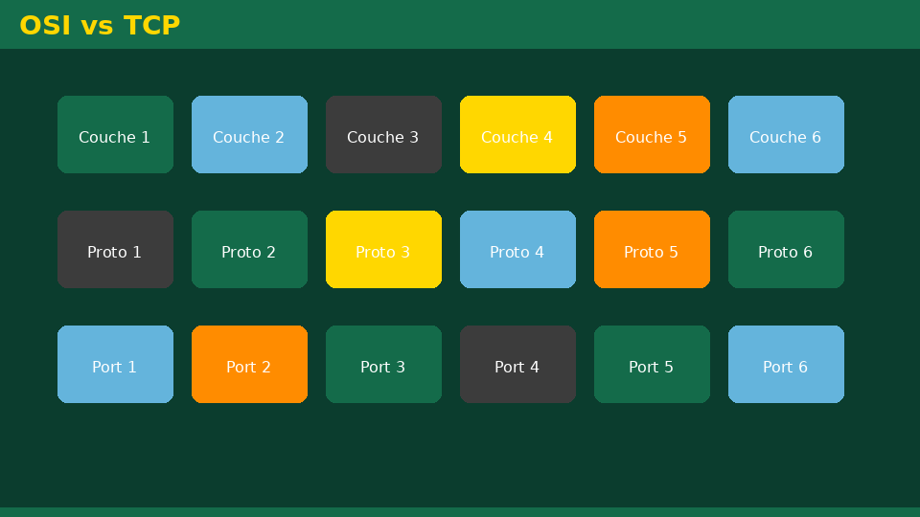
Université de Mostaganem — Dr. Madani BELACEL
1 - Qu'est-ce qu'un réseau ?
▪ Ensemble d'équipements interconnectés échangeant des données.
▪ Objectifs : partage de ressources, fichiers, imprimantes, Internet.
▪ Communication : supports filaires (cuivre, fibre) ou sans fil.
▪ Équipements : cartes réseau, switchs, routeurs, points d'accès.

Slide 5

Université de Mostaganem — Dr. Madani BELACEL
Section 2
Types de réseaux

Slide 6

Université de Mostaganem — Dr. Madani BELACEL
2 - Types de réseaux
▪ PAN : réseau personnel (Bluetooth), quelques mètres.
▪ LAN : réseau local (domicile, laboratoire, entreprise).
▪ MAN : réseau métropolitain (ville).
▪ WAN : réseau étendu (Internet relie des millions de LAN).

Slide 7

Université de Mostaganem — Dr. Madani BELACEL
Section 3
Topologies de réseaux

Slide 8

Université de Mostaganem — Dr. Madani BELACEL
3 - Topologies de réseaux
▪ Bus : un seul câble partagé (ancien).
▪ Étoile : tout passe par un switch central (standard actuel).
▪ Anneau : transmission en boucle (Token Ring).
▪ Maillé : redondance maximale pour la fiabilité.

Slide 9
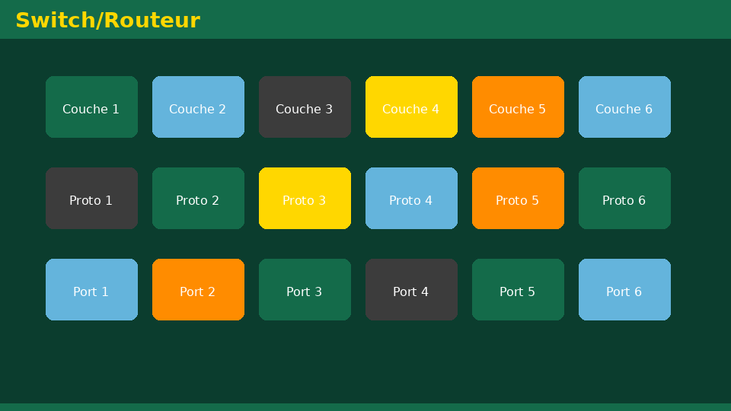
Université de Mostaganem — Dr. Madani BELACEL
Section 4
Le modèle OSI et TCP/IP

Slide 10

Université de Mostaganem — Dr. Madani BELACEL
4 - Le modèle OSI et TCP/IP
▪ OSI : 7 couches, du câble physique à l'application.
▪ TCP/IP : 4 couches, modèle réel d'Internet.
▪ Couche physique, liaison, réseau (IP), transport (TCP/UDP).
▪ Chaque couche apporte un service à la couche supérieure.

Slide 11

Université de Mostaganem — Dr. Madani BELACEL
Section 5
Adressage IP

Slide 12

Université de Mostaganem — Dr. Madani BELACEL
5 - Adressage IP
▪ IPv4 : adresse sur 32 bits (ex : 192.168.1.10).
▪ Classes et masque de sous-réseau (/24, /16...).
▪ Adresses privées vs publiques ; NAT pour sortir sur Internet.
▪ IPv6 : 128 bits, espace quasi illimité.
▪ DHCP : attribution automatique des adresses.

Slide 13

Université de Mostaganem — Dr. Madani BELACEL
Section 6
Outils et diagnostic

Slide 14

Université de Mostaganem — Dr. Madani BELACEL
6 - Outils et diagnostic
▪ ping : tester l'accessibilité d'une machine.
▪ ipconfig / ifconfig : afficher sa configuration IP.
▪ tracert : suivre le chemin jusqu'à une destination.
▪ nslookup : interroger le DNS.
▪ Câble testeur et voyants des équipements.

Slide 15
Université de Mostaganem — Dr. Madani BELACEL
Section 7
Sécurité des réseaux

Slide 16
Université de Mostaganem — Dr. Madani BELACEL
7 - Sécurité des réseaux
▪ Pare-feu : filtrer les flux entrants et sortants.
▪ Wi-Fi sécurisé : WPA2/WPA3 avec mot de passe fort.
▪ VPN : tunnel chiffré pour l'accès distant.
▪ Surveillance : journaux, détection d'intrusion.

Slide 17
Université de Mostaganem — Dr. Madani BELACEL
Intérêt pratique
▪ Installer et configurer un petit réseau local (domicile, labo).
▪ Partager imprimantes et fichiers entre collègues.
▪ Diagnostiquer une panne réseau avec ping et ipconfig.
▪ Comprendre la base nécessaire aux certifications réseau (CCNA...).

Slide 18
Université de Mostaganem — Dr. Madani BELACEL
Auto-évaluation (QCM)
1. Un LAN désigne :
a) Un réseau local
b) Un réseau mondial
c) Un type de câble
2. Combien de couches compte le modèle OSI ?
a) 4
b) 5
c) 7
3. Quelle commande teste la connexion vers une machine ?
a) ping
b) dir
c) copy

Slide 19
Université de Mostaganem — Dr. Madani BELACEL
Conclusion
▪ Les réseaux permettent le partage universel des ressources.
▪ Topologie, adressage et protocoles en sont les fondements.
▪ La sécurité réseau doit être pensée dès la conception.
▪ Prochain cours : les services Internet.

Slide 20
Université de Mostaganem — Dr. Madani BELACEL
Références
- A. Tanenbaum, « Réseaux », Pearson Education.
- J.-F. Pillou, « Réseaux TCP/IP », Dunod.
- Supports de cours Module TIC, Université de Mostaganem.
- www.cisco.com - ressources CCNA.

Slide 21
Université de Mostaganem — Dr. Madani BELACEL
Merci de votre attention !
Des questions ?
Dr. BELACEL Madani

